Slide 1
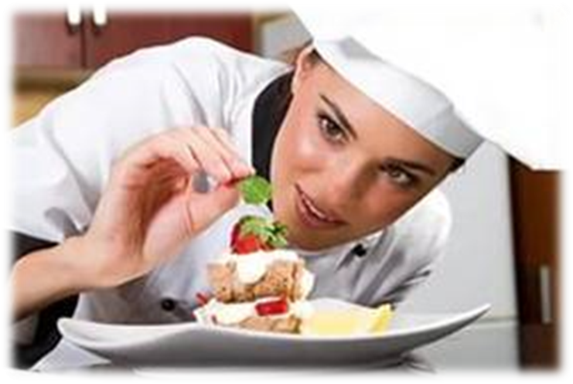

Математика и здоровое питание.

Slide 2
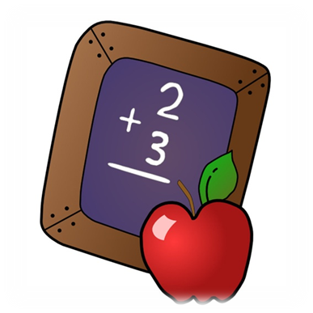
Гипотеза: если использовать математические знания и элементарные вычислительные навыки, то можно правильно подобрать рацион здорового питания.

Slide 3
Цель: : используя возможности математики, доказать необходимость рационального питания школьников.
Задачи:
- изучить источники информации о здоровом питании;
-используя математические методы, составить рацион здорового питания на один день;
-обработать анкеты учащихся 5,9а, 11 классов о правильном питании ;
-доказать, что существует связь между питанием и математикой.

Slide 4
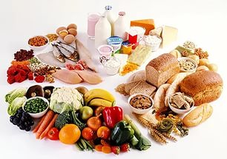
Здоровое питание
На каждый килограмм своей массы необходимо употреблять в день: белков –1,8 г, жиров -1,8 г, углеводов – 7,8 г. Я посчитала приближенно до граммов сколько я должна употреблять ежедневно белков, жиров и углеводов.
Белков – 77,4 г
Жиров – 77,4г
Углеводов – 335,4г

Slide 5
Основные принципы здорового питания школьников:
Принцип энергетического равновесия;
сбалансированность питания;
разнообразность питания;
соблюдение режима питания;
увеличение потребления овощей и фруктов;
достаточное потребление чистой воды;
ограничение потребления соли(1ч.л. в день);
ограничение потребления сахара (6ч.л. в день).

Slide 6
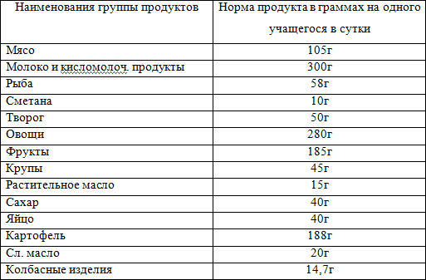
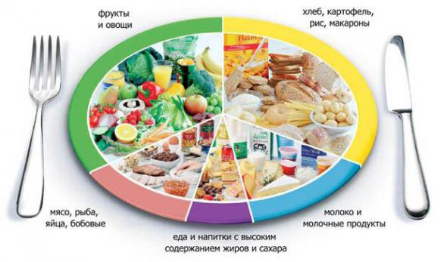
Норма продуктов

Slide 7
Основные группы пищевых продуктов
Группа продуктов | Основные пищевые вещества | Рекомендации
Хлеб, зерновые и картофель | Простые и сложные углеводы, белок, клетчатка, витамины группы В | Употребляйте каждый день, желательно в каждый прием пищи, отдавайте предпочтение продуктам из неочищенного зерна или содержащих отруби.
Овощи и фрукты | Простые и сложные углеводы, клетчатка, витамин С, каротиноиды, фолиевая кислота, множество биологически активных веществ | Употребляйте в любом виде 5 и более раз в день. Ежедневно съедайте не менее 400 грамм сырых или приготовленных овощей и фруктов.
Мясо, птица, рыба, яйца и бобовые | Один из главных источников белка, легкоусвояемой формы железа, витамина В12 | Включайте в ежедневный рацион в количестве 120–150 г в готовом виде в 1–3 приема пищи. Количество яиц старайтесь сократить до 3–5 штук в неделю. Не забывайте о бобовых — это полезный и доступный источник белка.

Slide 8
Жиры | Растительные масла и рыбий жир — источники полиненасыщенных жирных кислот и витамина Е. | Полиненасыщенные жирные кислоты обеспечивают профилактику сердечно-сосудистых заболеваний. Необходимы 1–2 столовые ложки для заправки овощных салатов. Старайтесь сократить количество жира, используемого для приготовления пищи. До минимума сократите использование животных жиров.
Сахар и кондитерские изделия | Простые углеводы, насыщенные жиры | Способствуют развитию ожирения, диабета, сердечно-сосудистых и других заболеваний! Употребляйте их в ограниченных количествах и только в том случае, если в рационе питания присутствуют все остальные выше перечисленные продукты. Сократите ежедневное потребление сахара до 50 грамм.

Slide 9
Меню на один день с расчётом калорий
Наименование блюда | Выход | Белки | Жиры | Углеводы | Ккал
Завтрак
Каша молочная из манной крупы | 250 | 7,2 | 12,7 | 38,4 | 298
Бутерброд с маслом и сыром | 100/15/20 | 12,7 | 17,7 | 40,0 | 403,9
Какао с молоком | 200 | 4,1 | 3,5 | 17,6 | 118,6
Полдник
Фрукты свежие | 300 | 4,5 | 3,0 | 63,0 | 283
Обед
Помидоры солёные | 100 | 1 | 0,1 | 3,5 | 20
Суп картофельный с фасолью | 300 | 6.6 | 6,3 | 19,8 | 177,9
Рыба запеченная с картофелем | 250 | 19,0 | 8,2 | 26,5 | 255,8
Компот из смеси сухофруктов | 200 | 0,6 | 0,1 | 31,0 | 132,8
Хлеб пшеничный и ржаной | 150/50 | 14,8 | 1,6 | 100,6 | 453,5

Slide 10
Меню на один день с расчётом калорийблюда
Выход
Белки
Жиры
Углеводы
Ккал
Ккал
Ккал
Наименование блюда | Выход | Белки | Жиры | Углеводы | Ккал
Полдник
Колбасные изделия в тесте | 100 | 5.8 | 9,9 | 1,35 | 117
Молоко | 200 | 5,8 | 5,0 | 9,6 | 107
Ужин
Гуляш | 100 | 14,5 | 16,7 | 2,9 | 221
Каша гречневая | 180 | 9,9 | 10,6 | 44,7 | 315
Хлеб пшеничный | 100 | 7,6 | 0,6 | 52,6 | 234
Чай с лимоном | 200/7 | 0,1 | 0,0 | 15,2 | 62
Итого: |  | 114,2 | 96 | 466,75 | 3199,5

Slide 11
Формула расчета идеального веса
Формула Купера для женщин: 0,624×рост-48,9.
Формула Купера для мужчин: 0,713×рост-58.
Показатель индекса массы тела разработан бельгийским социологом и статистиком Адольфом Кетле в 1869 году.
ИМТ = вес (кг) : (рост (м))²
В соответствии с рекомендациями Всемирной Организации Здравоохранения разработана следующая интерпретация показателей ИМТ:
16 и менее | Выраженный дефицит массы
16 – 18,5 | Недостаточная (дефицит) масса тела
18,5 – 24,99 | Норма
25-30 | Избыточная масса тела
30- 35 | Ожирение первой степени
35 -40 | Ожирение второй степени
40 и более | Ожирение третьей степени

Slide 12
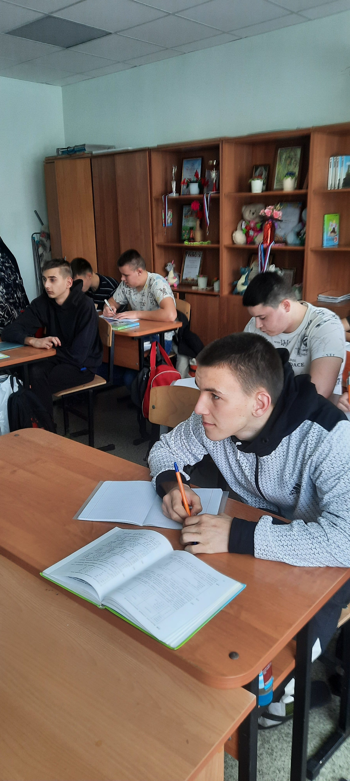
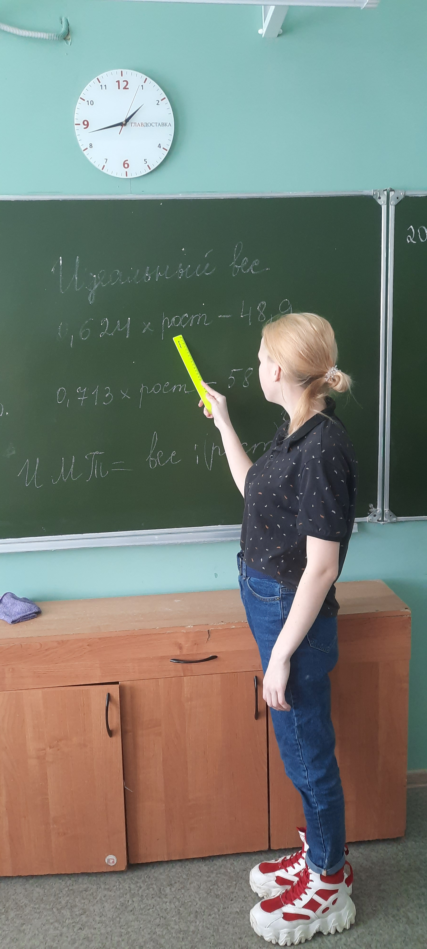
Результаты исследования
Имена | Рост (м) | Вес (кг) | Идеальный вес (кг) | ИМТ
А.Артём | 1,85 | 56 | 74 | 16,5 | Недостаточная масса тела
К.Артём | 1.58 | 42 | 54 | 16,8 | Недостаточная масса тела
Николай | 1,53 | 40 | 51 | 17,4 | Недостаточная масса тела
Павел | 1,76 | 86 | 67 | 27,7 | Избыточная масса тела
Виталий | 1,82 | 62 | 71 | 18,8 | Норма
Дмитрий | 1.72 | 80 | 64 | 26,6 | Избыточная масса тела
Сергей | 1,72 | 86 | 64 | 28,7 | Избыточная масса тела
Ангелина | 1,67 | 59 | 55 | 21,1 | Норма
Егор | 1,63 | 56 | 58 | 20,7 | Норма
Светлана | 1,56 | 43 | 48 | 17,9 | Недостаточная масса тела

Slide 13
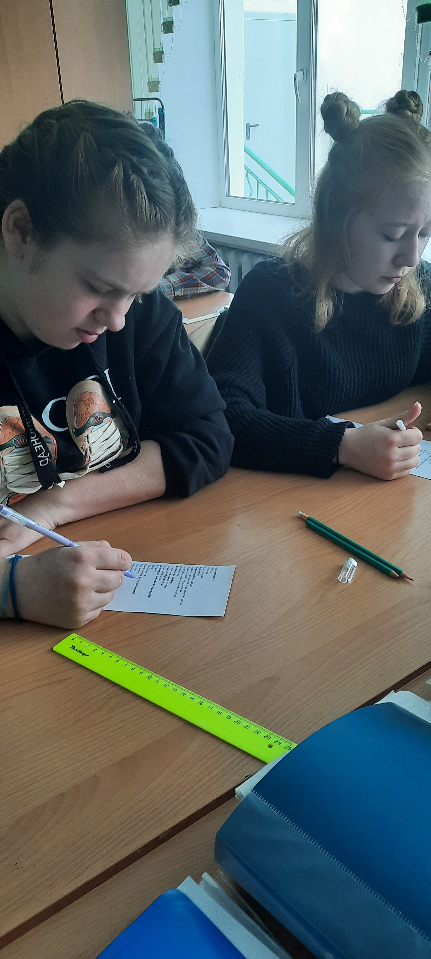
Результаты анкетирования

Slide 14
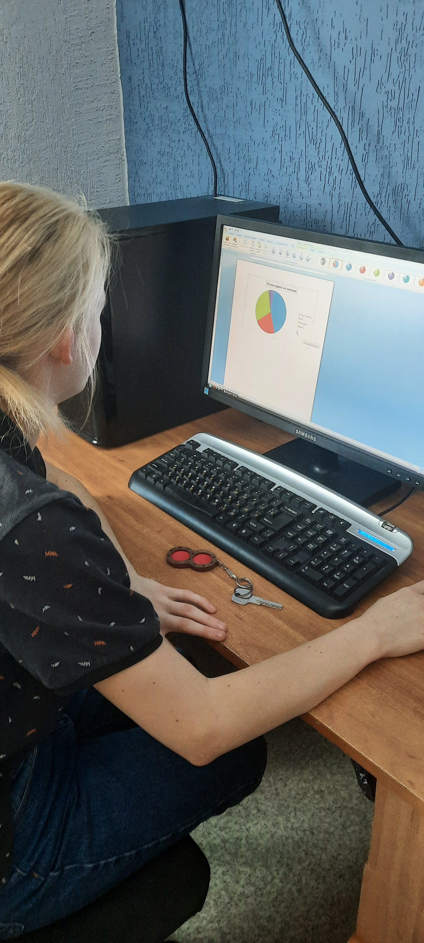
Результаты анкетирования

Slide 15
Результаты анкетирования

Slide 16
Результаты анкетирования

Slide 17
Задачи «Математика и здоровое питание»
1. В упаковке 100 таблеток поливитаминов. Они содержат 8 г витамина С. Сколько нужно таблеток поливитаминов, чтобы принять 72 г витамина С?
2. В упаковке 200 драже аскорбиновой кислоты. 20 драже содержит 1 г витамина С. Сколько граммов витамина С в упаковке?
3. Каждый день ребята в школе выпивают по 200 г молока на завтрак. Сколько граммов выпивает наш класс, если в классе 12 человек? Сколько это литров?
4. Дежурные сначала разнесли 4 подноса с 13 стаканами кефира на каждом подносе, потом ещё 29 стаканов сока. Сколько всего стаканов разнесли дежурные?
5. В июле ребята заготавливают для школьной столовой 5 кг липы. Сколько стаканов чая можно будет заварить, если на один стакан идёт 2 г цветов? На сколько дней хватит липы, если в школе питаются 70 человек?
6. Соль играет важную роль в жизнедеятельности организма. В теле человека, весящего 70 кг, содержится 140 г соли. Сколько соли содержится у человека весом 35 кг?
7. Пища школьника, занимающегося спортом, должна содержать достаточное количество белка, который необходим для развития мускулатуры. При интенсивных тренировках количество белка можно довести до 120 г в сутки. Какое количество белка нужно школьнику в неделю, в месяц?
8. Младшему школьнику в сутки нужно потреблять примерно 2 литра жидкости. Во время физических нагрузок потребность организма в жидкости повышается в 2 раза. Сколько жидкости должен употреблять в сутки школьник занимающийся спортом?

Slide 18
Моя гипотеза подтверждена если использовать математические знания и элементарные вычислительные навыки, то можно правильно подобрать рацион здорового питания.
Из этого можно сделать вывод, что существует связь между питанием и математикой.

Slide 19


